Slide 1

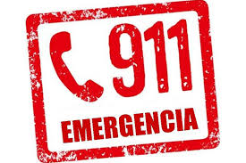
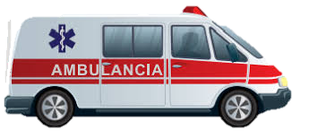



¿Sabias que?
Una EMERGENCIA es aquella situación en que la vida corre peligro.
Llama a una ambulancia cuando:
Estés sangrado y no se detiene
Tengas un infarto
Asfixia
Convulsiones
Accidente vehicular
Estés herido grave
Una URGENCIA es aquella situación en la que No pone en riesgo tu vida y requiere de atención medica en un periodo de tiempo razonable
Llama un taxi cuando:
Presión baja
Dolor muscular leve
Te hayas golpeado leve
Tengas un esguince
Te hayas luxado
Estés borracho
El resto de las situaciones se denominan CONSULTA:
Dolor general, dolor estomacal, control de presión, vomito, diarrea, fiebre, nebulizaciones, nauseas
APRENDAMOS ENTRE TODOS EL CORRECTO USO DE LOS SERVICIOS DE EMERGENCIAS
TELÉFONO DIRECTO: 441 690-29-17 441 129-27-71

